Slide 1

基于SAW和GMI的磁场传感器研究
汇 报 人：张鹏
专 业：机械电子工程
指导老师：胡泓 教授

Slide 2
提 纲
1
课题的主要研究内容及进度情况
2
目前已完成的研究工作及结果
3
后期拟完成的研究工作及进度安排
4
存在的困难与问题
5
如期完成全部论文工作的可能性

Slide 3
1
课题的主要研究内容及进度情况
表1 课题进展表
时间 | 课题进展与预期目标 | 是否完成
2015.7——2015.8 | 学习SAW和GMI资料 | 是
2015.9——2015.10 | 完成耦合模模型计算仿真 | 是
2015.11——2015.12 | GMI材料阻抗特性测试 | 是
2016.1——2016.2 | 传感器芯片设计 | 是
2016.3——2016.4 | 传感器芯片交付工厂并加工完毕 | 否
2016.5——2016.6 | 进行传感器测试实验 | 否
2016.7——2016.8 | 分析实验结果 | 否
2016.9——2016.10 | 整理研究成果，撰写、修改文章 | 否
2016.11——2016.12 | 撰写毕业论文和准备硕士学位论文答辩 | 否

Slide 4
2
目前已完成的研究工作及结果
磁场传感器传感器
Magnetic sensor
2.1 耦合模模型的计算仿真
2.1.1 耦合模模型参数获取
2.1.2 编程仿真计算
2.2 GMI材料阻抗特性测试
2.2.1 搭建测试平台
2.2.2 测试GMI材料阻抗特性
2.2.3测试结果分析
2.3磁场传感器结构设计
2.3.1 IDT部分设计
2.2.2 GMI部分设计
2.2.3芯片整体版图设计
磁场
Magnetic field
敏感元件
Sensing element
GMI非晶微丝
转换元件
Transduction element
SAW器件
电量
Voltage

Slide 5
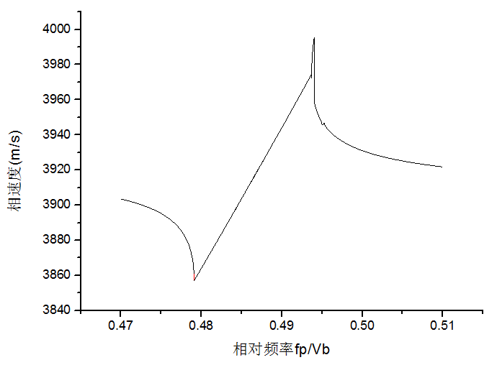
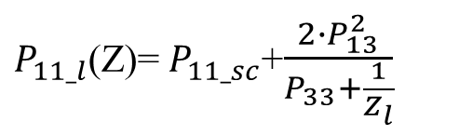
2
目前已完成的研究工作及结果
阻带
2.1 耦合模模型的计算仿真
$P_{11_l}$(Z)=$P_{11_sc}$+$\frac{2∙P_{13}^{2}}{P_{33}+\frac{1}{Z_{l}}}$

Slide 6
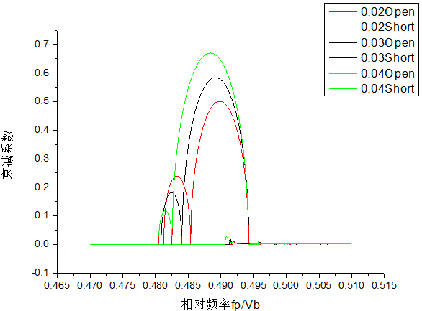
2
目前已完成的研究工作及结果
2.1 耦合模模型的计算仿真
$P_{11_l}$(Z)=$P_{11_sc}$+$\frac{2∙P_{13}^{2}}{P_{33}+\frac{1}{Z_{l}}}$
Notes:
从上面图中可以看出来 IDT厚度与周期比对于阻带的影响，可以看到随着h/p的值变大，开路栅范围增大同时短路栅范围减小。

Slide 7
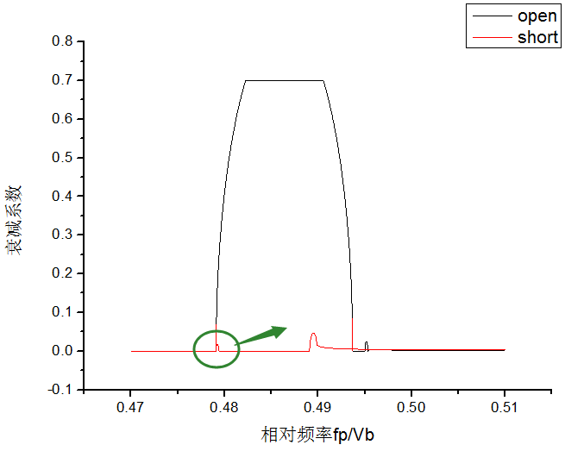
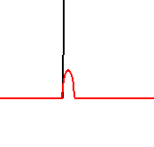
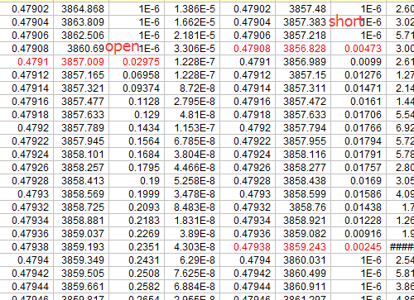
2
目前已完成的研究工作及结果
2.1 耦合模模型的计算仿真
Notes:
通过FEMSDA软件得到相对频率和衰减系数的关系图从而找到阻带频率，

Slide 8
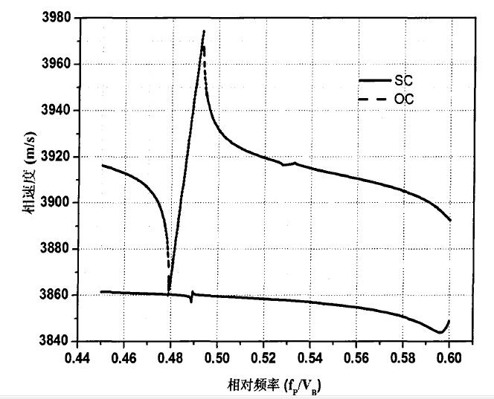
2
目前已完成的研究工作及结果
2.1 耦合模模型的计算仿真
OC: Open-circuited SC: Short-circuited
Notes:
因此存在合适的h/p值使得开路栅范围最大并且短路栅范围最小，

Slide 9
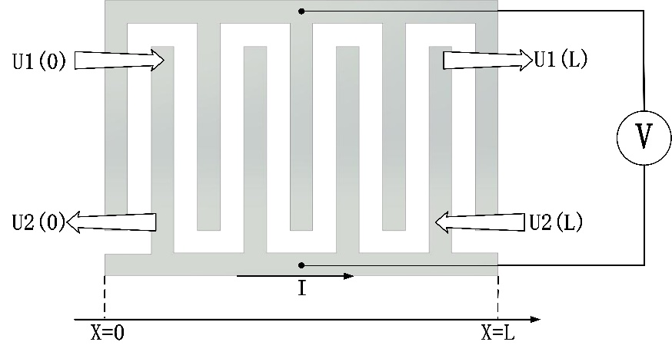
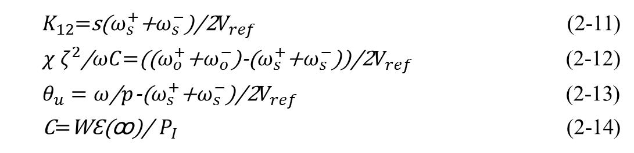
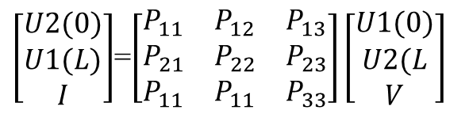
2
目前已完成的研究工作及结果
2.1 耦合模模型的计算仿真
E=exp(-〖jθ〗_p L) (2-3)
P_11=P_22=(Г_0 (1-E^2 ))⁄((1-〖Г_0〗^2 E^2 ) ) (2-4)
P_13=P_23=(ξ_0 (1-E)(1-Г_0 E))⁄((1+Г_0 E) ) (2-5)
P_33=2χξ_0 ζ (((1-E)(1+Г_0))⁄(θ_p (1+Г_0 E) )-j L)+jωCL (2-6)
P_31=-χP_13 (2-7)
P_32=-χP_23 (2-8)
$K_{12}$=s($ω_{s}^{+}$+$ω_{s}^{−}$)/2$V_{ref}$ (2-11)
$χ ζ^{2}$/$ωC$=(($ω_{o}^{+}$+$ω_{o}^{−}$)-($ω_{s}^{+}$+$ω_{s}^{−}$))/2$V_{ref}$ (2-12)
$θ_{u}=ω$/$p$-($ω_{s}^{+}$+$ω_{s}^{−}$)/2$V_{ref}$ (2-13)
C=WƐ(ꝏ)/$P_{I}$ (2-14)
$\left[\begin{matrix}\begin{matrix}U2(0) \\ U1(L) \\ I\end{matrix}\end{matrix}\right]$=$\left[\begin{matrix}P_{11} & P_{12} & P_{13} \\ P_{21} & P_{22} & P_{23} \\ P_{11} & P_{11} & P_{33}\end{matrix}\right]\left[\begin{matrix}U1(0) \\ U2(L \\ V\end{matrix}\right]$
Notes:
耦合模模型（Couple of Model, COM）是一种分析周期性介质的理论，非常适合应用到声表面波领域。

Slide 10
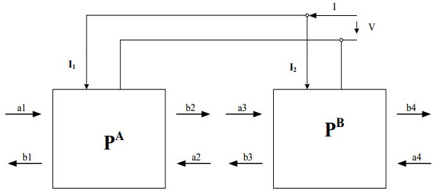
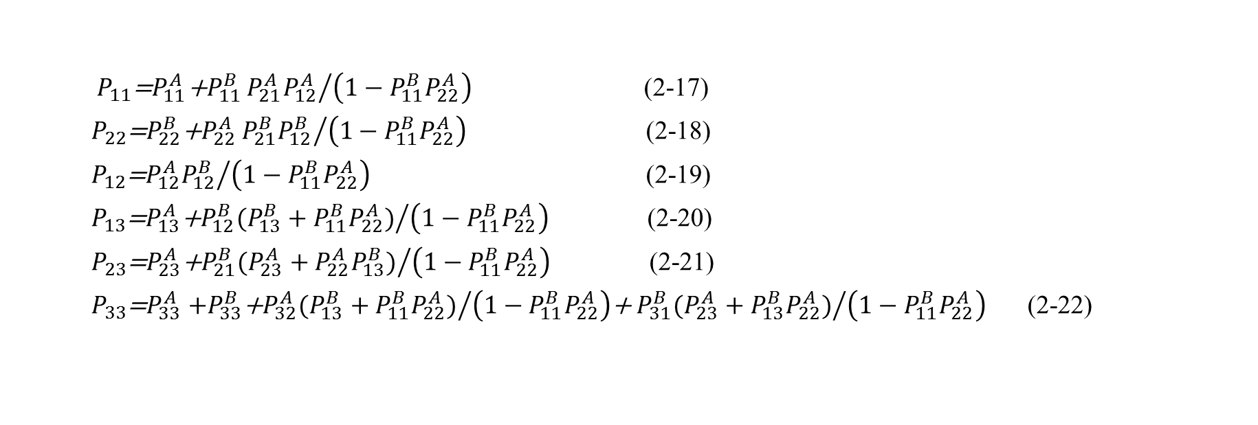
2
目前已完成的研究工作及结果
2.1 耦合模模型的计算仿真
$P_{11}$=$P_{11}^{A}$+$P_{11}^{B}{P_{21}^{A}P_{12}^{A}}/{\left(1−P_{11}^{B}P_{22}^{A}\right)}$ (2-17)
${ P}_{22}$=$P_{22}^{B}$+$P_{22}^{A}{P_{21}^{B}P_{12}^{B}}/{\left(1−P_{11}^{B}P_{22}^{A}\right)}$ (2-18)
${ P}_{12}$=${P_{12}^{A}P_{12}^{B}}/{\left(1−P_{11}^{B}P_{22}^{A}\right)}$ (2-19)
${ P}_{13}$=$P_{13}^{A}$+${P_{12}^{B}(P_{13}^{B}+P_{11}^{B}P_{22}^{A})}/{\left(1−P_{11}^{B}P_{22}^{A}\right)}$ (2-20)
${ P}_{23}$=$P_{23}^{A}$+${P_{21}^{B}(P_{23}^{A}+P_{22}^{A}P_{13}^{B})}/{\left(1−P_{11}^{B}P_{22}^{A}\right)}$ (2-21)
${ P}_{33}$=$P_{33}^{A}{+P}_{33}^{B}$+${P_{32}^{A}(P_{13}^{B}+P_{11}^{B}P_{22}^{A})}/{\left(1−P_{11}^{B}P_{22}^{A}\right)}$+${{ P}_{31}^{B}(P_{23}^{A}+P_{13}^{B}P_{22}^{A})}/{\left(1−P_{11}^{B}P_{22}^{A}\right)}$ (2-22)

Slide 11
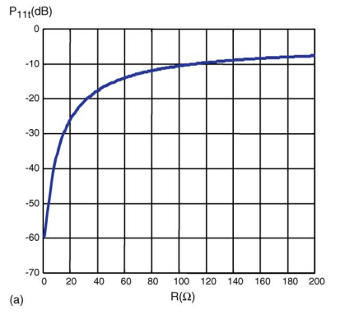
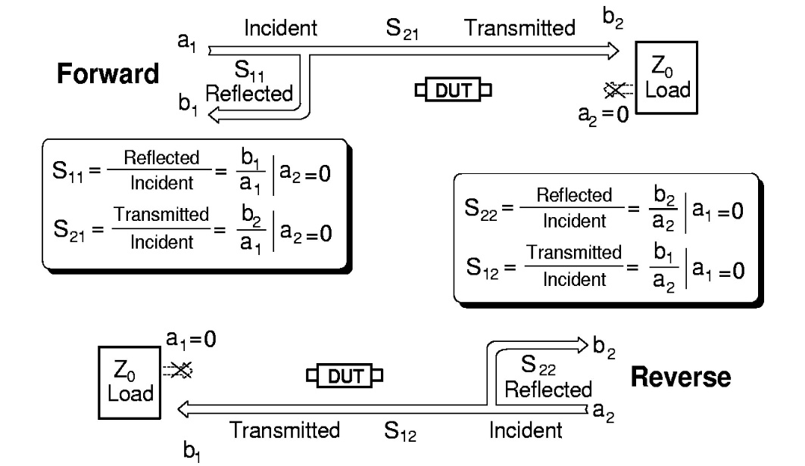
2
目前已完成的研究工作及结果
2.1 耦合模模型的计算仿真

Slide 12
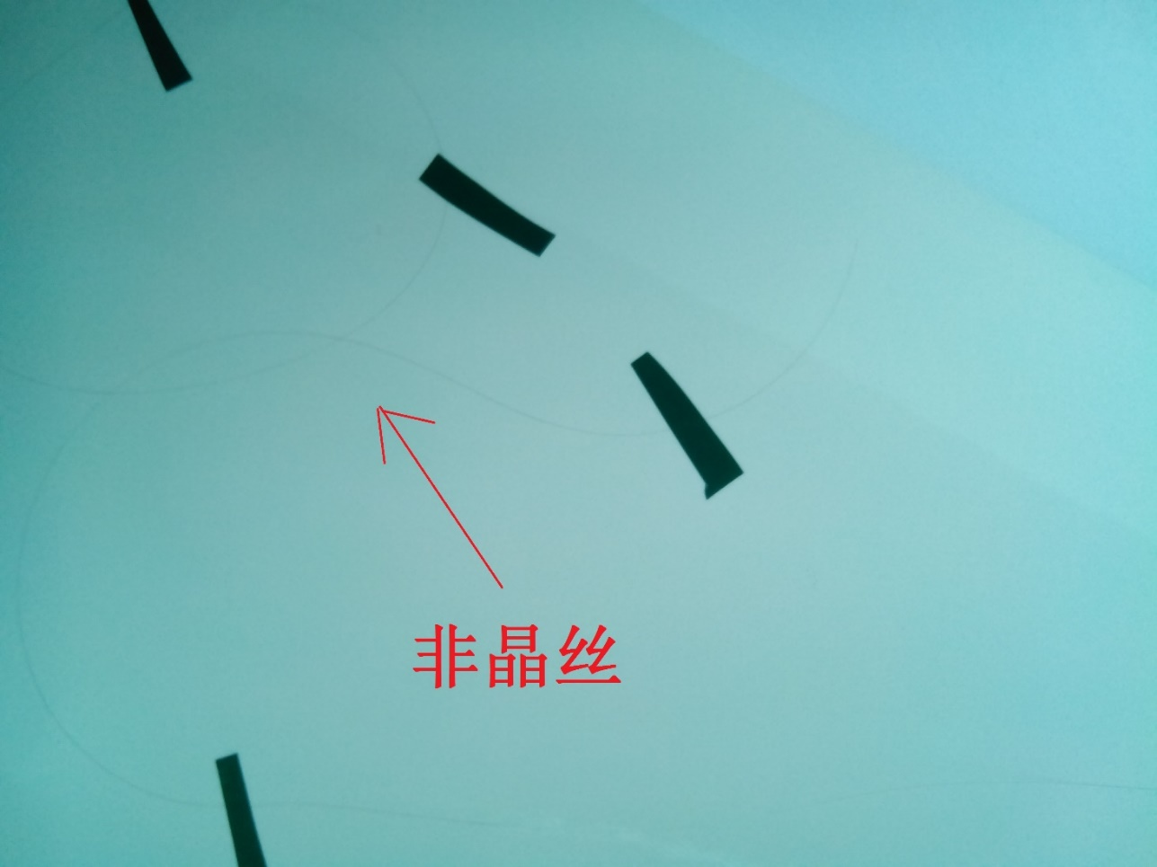
2
目前已完成的研究工作及结果
2.2 GMI材料阻抗特性测试

Slide 13
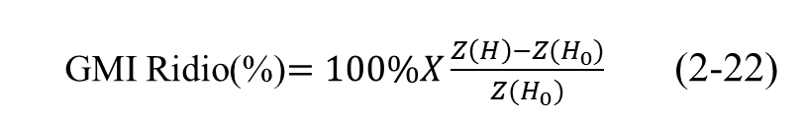
2
目前已完成的研究工作及结果
2.2 GMI材料阻抗特性测试
GMI Ridio(%)$=100\%X\frac{Z\left(H\right)−Z(H_{0})}{Z(H_{0})}$ (2-22)

Slide 14
2
目前已完成的研究工作及结果
2.2 GMI材料阻抗特性测试
Notes:
频率方面主要受到器材的限制，因为高频阻抗分析仪如超过110MHz的话价格会非常昂贵。 当激励频率在60MHz-110MHz时阻抗的变化量较10MHz-50MHz时大，但彼此间的差别很小。

Slide 15
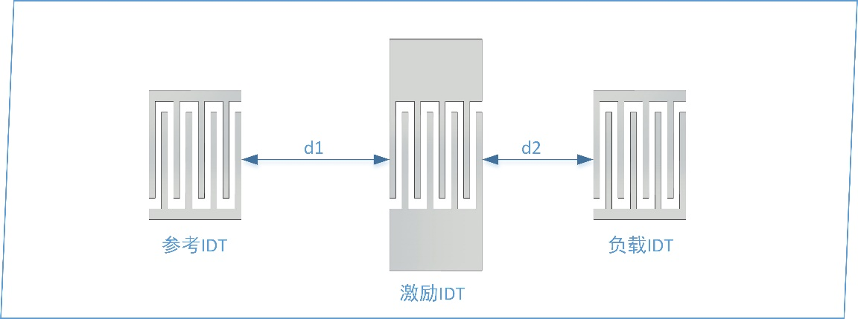
2
目前已完成的研究工作及结果
2.3磁场传感器结构设计
Notes:
IDT部分设计需要考虑的方面非常多，在此只列出对于本次课题影响较大的参考原则：
当IDT和基片边缘距离较远时因为基片边缘造成的干扰反射较小，这一点参考自在德国德累斯顿工业大学时的傅邱云博士的实验结论；
基片的切片角度与IDT间有一定夹角，可以适当减少因基片边缘造成的干扰反射；
适当增大激励IDT的汇流条以方便后面进行与SMA接头或天线的链接；
相邻的两个IDT间的电极反相。

Slide 16
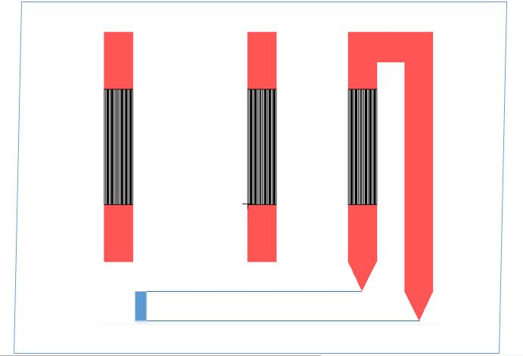
2
目前已完成的研究工作及结果
2.3磁场传感器结构设计

Slide 17
3
后期拟完成的研究工作及进度安排
表1 课题进展表
时间 | 课题进展与预期目标
2016.03——2016.4 | 完成传感器芯片设计并交付工厂加工
2016.5——2016.6 | 进行传感器测试实验
2016.7——2016.8 | 分析实验结果
2016.9——2016.10 | 整理研究成果，撰写、修改文章
2016.11——2016.12 | 撰写毕业论文和准备硕士学位论文答辩

Slide 18
4
存在的困难与问题
传感器芯片设计过程中由于对实际生产加工的不熟悉和经验不足造成设计过于理想化等问题。以上困难可以通过请教导师和师兄以及多与合作工厂负责人员沟通解决。

Slide 19
5
如期完成全部论文工作的可能性
本项目基于SAW和GMI技术，致力于新型磁场传感器研究。目前，研究工作的难点部分已经完成，我相信我能顺利按时完成本项目的全部内容。

Slide 20
Thanks!

